Slide 1
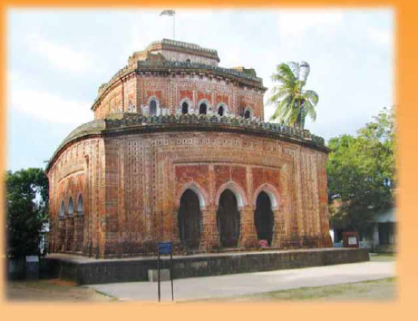
স্বাগতম
শিক্ষার্থীরা

Slide 2
শি ক্ষ ক প রি চি তি
সিমতা রানী সুত্রধর
সহকারি শিক্ষক
কালাম্বরপুর সরকারি প্রাথমিক বিদ্যালয়
জগন্নাথ পুর
সুনামগঞ্জ

Slide 3
পাঠ পরিচিতি
শ্রেনীঃ তৃতীয়
বিষয়ঃ হিন্দুধর্ম ও নৈতিক শিক্ষা
পাঠঃ স্রষ্টা ও সৃষ্টি
সময়ঃ ৩৫ মিনিট
তারিখঃ 30\০ ১\২০২০ইং

Slide 4
শিখনফলঃএই অধ্যায়ের পাঠ শেষে শিক্ষার্থীরা যা শিখবেঃ
সুন্দর পৃথিবীর স্রষ্টা ঈশ্বরকে উপলব্ধি করতে পারবে।
ঈশ্বর ওজীবের মধ্যে নিবিড় সম্পর্ক অনুধাবন করতে পারবে।
ঈশ্বরের সকল সৃষ্টিকে ভালোবাসার গুরুত্ব বুঝতে পারবে ওলিখতে পারবে।

Slide 5
চলো একটি ছবি দেখি
এই দৃশ্যে আমরা কী কী দেখতে পাই?
আকাশ
পাখি
সূর্য
পাহাড়
মানুষ
পানি
পাখি
মাটি
কাঠবিড়ালী
গাছ
ঘাস
হরিণ

Slide 6
আজকের পাঠঃ
স্রষ্টা ও সৃষ্টি

Slide 7
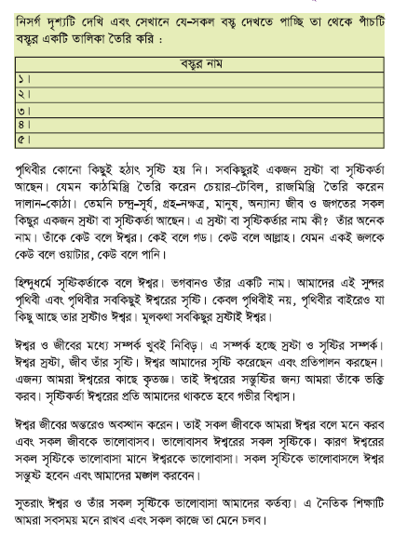
তোমাদের বইয়ের ০১নং পৃষ্ঠা খোল ওমনোযোগ দিয়ে পড়।

Slide 8
শূন্যস্থান পূরণ করঃ
আকাশে
১।রাতে ______ অগণিত নক্ষত্র দেখা যায়।
২।ঈশ্বর ____ সৃষ্টি করেছেন।
৩।বিচিত্র রূপ আমাদের এই _____।
৪।সকল _____ মূলে রয়েছেন ঈশ্বর।
৫।জীবকে ভালোবাসাই ____ ভালোবাসা।
আমাদের
পৃথিবীর
সৃষ্টির
ঈশ্বরকে

Slide 9
চলো সঠিক উত্তর জেনে নেইঃ
১।
আকাশে কী রয়েছে?
২।
কাঠ মিস্ত্রি কী তৈরি করেন?
চন্দ্র
সাগর
জামা
গহনা
গাছ
নদী
চেয়ার
দালান
৩।
যিনি দালান তৈরি করেন?
কাঠমিস্ত্রি
রাজমিস্ত্রি
কামার
তাঁতি

Slide 10
৪।
হিন্দুধর্মে সৃষ্টিকর্তাকে কী বলে?
খোদা
ঈশ্বর
গড
আল্লাহ
৫।
ঈশ্বর ও জীবের মধ্যে সম্পর্ক কেমন?
মধুর
সুন্দর
চমৎকার
নিবিড়

Slide 11
দলীয় কাজ
নিসর্গ দৃশ্য দেখে যে সকল বস্তু দেখতে পাই তা থেকে আটটি বস্তুর নাম খাতায় লিখ?

Slide 12
বাড়ির কাজঃ
ক)এই পৃথিবীর স্রষ্টা কে?
খ)মানুষ পাখি ফুল পানি আকাশ পাহাড় ইত্যাদি কে সৃষ্টি করেন?
গ)সৃষ্টির সেরা জীব কে ?
ঘ)হিন্দুধর্মে সৃষ্টিকর্তাকে কী বলে ?
ঙ)কাঠিমিস্ত্রি কী তৈরি করেন?

Slide 13
ধন্যবাদ সবাইকে ।
বিদা য়

